Slide 1
AngularJS – rutiranje

Slide 2
Rutiranje
Rutiranje zasnovano na templejtima
Angular Route
Angular Ui Router
Rutiranje zasnovano na komponentama
Component Router

Slide 3
Rutiranje
Pomoću Angular razvijamo single-page aplikacije
Šta je sa navigacijom?
Rutiranje:
Navigacija među različitim prikazima
Razmena parametara među kontrolerima koji upravljaju prikazima
Back i forward u browser-u

Slide 4
Rutiranje
Aplikacija je najčešće prevelika da se prikazuje u jednom prikazu sa jednim kotrolerom
Imamo više prikaza i više kontrolera
Svaki prikaz sa svojim kontrolerom je zadužen za deo funkcionalnosti
Kako znamo u kom delu aplikacije se korisnik nalazi?

Slide 5
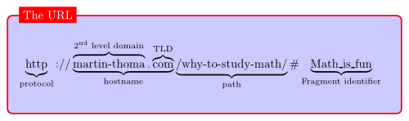
URL

Slide 6
Rutiranje
URL – jednoznačno lociranje resursa
Na serveru (tradicionalne aplikacije)
Na serveru ili na klijentu (single page aplikacije)
Primer (u github klijentu):
URL je blogEntries/123
Engine za rutiranje treba da prepozna URL i odredi šta će se dešavati – klijent hoće da vidi podatke o korisniku
Za to se koriste pravila – ako je URL /blogEntries/{id} prikazuje se prikaz sa detaljima o korisniku

Slide 7
Rutiranje u Angular-u
Treba nam biblioteka angular-route.js
Za definisanje pravila koristimo provajder $routeProvider
Menja se struktura osnovne HTML stranice
Koristimo ng-view direktivu da definišemo gde će se umetati templejti u stranicu (layout view) u zavisnosti od URL-a
Pri tome se automatski ažurira istorija pregledanja (back i forward)

Slide 8
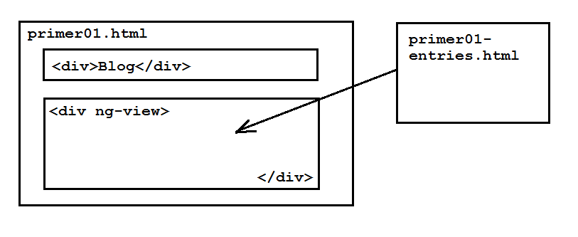
Primer 1

Slide 9
primer01.html
<html>
<head>
<script src="../bower_components/angular/angular.js"></script>
<script src="../bower_components/angular-resource/angular-resource.js"></script>
<script src="../bower_components/angular-route/angular-route.js"></script>
<script src="primer01.js"></script>
</head>
<body ng-app="app">
<h1>
Blog
</h1>
<div ng-view> </div>
</body>
</html>
Koristimo angular-router.js
Osnovna HTML stranica ima samo naslov i sekciju u kojoj
će se prikazivati templejti. Napomena: ako koristimo
angular-route možemo da imamo samo jedan template na
stranici! Ako nam treba više templejta na istoj stranici možemo
da koristimo UI-Router.

Slide 10
primer01-entries.html
Ne moramo da navodimo kontroler,
Navešćemo ga u pravilima rutiranja
<div>
<form ng-submit="search()">
<div>
title:<input type="text" ng-model="searchEntry.title"/>
</div>
<div>
<input type="submit" value="search"/>
</div>
</form>
<br/>
<div ng-repeat="blogEntry in blogEntries">
<div>
{{ blogEntry.title }}
</div>
<div>
{{ blogEntry.entry }}
</div>
</div>
</div>
Glavni, za sada i jedini, template. Ceo je obuhvaćen u jedan div i biće ugrađen u
ng-view.

Slide 11
primer01.js
Instanciramo modul i zahtevmo ngRoute
var app = angular.module('app', ['ngRoute','ngResource']);
app.controller('blogEntriesCtrl', blogEntriesController);
app.config(function($routeProvider) {
$routeProvider
.when("/main",{
templateUrl: "primer01-entries.html",
controller: "blogEntriesCtrl"
})
.otherwise({
redirectTo:"/main"
});
});
Pravila rutiranja zadajemo preko provajdera $routeProvider pri konfigurisanju aplikacije
Svako pravilo se sastoji od URL-a ("/main") i rečnika u kome se navode templejt i kontroler
Ako uneti URL ne odgovara ni jednom pravilu, redirektuje se na URL zadat u otherwise

Slide 12
primer01.js blogEntriesController
var blogEntriesController = function($scope, $resource) {
var BlogEntry = $resource('/api/blogEntries/:_id',
{_id:'@_id'},
{update:{method:'PUT'}});
var search = function() {
if($scope.searchEntry&&$scope.searchEntry.title){
$scope.blogEntries = BlogEntry.query({title:$scope.searchEntry.title});
}
else{
$scope.blogEntries = BlogEntry.query();
}
};
$scope.search = search;
search();
};

Slide 13
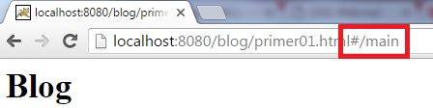
Primer 1- zaključak
Osnovna html stranica sa statičkom sekcijom i sekcijom u koju se umeću templejti
Jedan templejt (primer01-entries.html), jedno pravilo rutiranja (/main) i jedan kontroler (blogEntriesController)

Slide 14
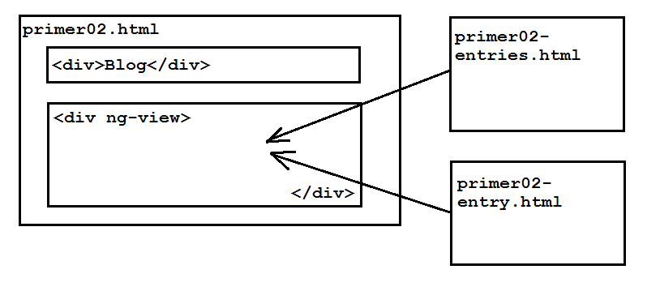
Primer 2
#/main – prikaz za unos parametara pretrage i prikaz liste zapisa
#/blogEntries/{id} – prikaz jednog zapisa sa komentarima

Slide 15
primer02.js
Dodali smo novo pravilo
app.config(function($routeProvider) {
$routeProvider
.when('/main',{
templateUrl: 'primer02-entries.html',
controller: 'blogEntriesCtrl'
})
.when('/blogEntries/:id',{
templateUrl:'primer02-entry.html',
controller: 'blogEntryCtrl'
})
.otherwise({
redirectTo:'/main'
});
});
Ovako zadajemo path parametre

Slide 16
primer02.js blogEntriesController
var blogEntriesController = function($scope, $resource, $location) {
var BlogEntry = $resource('/api/blogEntries/:_id',
{_id:'@_id'},
{update:{method:'PUT'}});
var search = function() {
if($scope.searchEntry&&$scope.searchEntry.title){
$scope.blogEntries = BlogEntry.query({title:$scope.searchEntry.title});
}
else{
$scope.blogEntries = BlogEntry.query();
}
};
$scope.search = search;
$scope.details = function (blogEntry) {
$location.path('/blogEntries/'+blogEntry._id);
}
search();
};
Search se redirektuje na /blogEntries/{id}

Slide 17
primer02.js blogEntryCtroller
var blogEntryCtroller = function ($scope, $routeParams, $resource) {
var BlogEntry = $resource('/api/blogEntries/:_id',
{_id:'@_id'},
{update:{method:'PUT'}});
var blogEntryId = $routeParams.id;
$scope.blogEntry = BlogEntry.get({_id:blogEntryId});
};
Za preuzimanje path parametara koristimo $routeParams
Ovako preuzimamo path parametar

Slide 18
primer02-entry.html
<div>
<h2>entry:</h2>
<div>{{blogEntry.title}}</div>
<div>{{blogEntry.createdAt | date:'dd.MM.yyyy. HH:mm:ss'}}</div>
<div>{{blogEntry.updatedAt | date:'dd.MM.yyyy. HH:mm:ss'}}</div>
<div>{{blogEntry.entry}}</div>
</div>
<div ng-if="blogEntry.comments && blogEntry.comments.length>0">
<h2>comments:</h2>
<ul>
<li ng-repeat="comment in blogEntry.comments"
ng-include="'primer02-comments.html'">
</li>
</ul>
</div>

Slide 19
primer02-comments.html
{{comment.text}}
<ul ng-if="comment.comments">
<li ng-repeat="comment in comment.comments"
ng-include="'primer02-comments.html'">
</li>
</ul>
Strukturu tipa stabla u komentarima ostvarujemo pomoću rekurzivnog ng-include

Slide 20
Ograničenja
Moguće je zadati samo jedan ugrađeni template na stranici
Nije moguće imati ugnježdene prikaze
Ove probleme rešava angular-ui-router, 3rd party biblioteka namenjena za rutiranje

Slide 21
ui-router
http://angular-ui.github.io/ui-router/release/angular-ui-router.js
Stanje
Stanje (state) je mesto na kom se trenutno nalazimo u aplikaciji
Stanje opisuje kako izgleda UI (kroz kontroler, templejt i atribute prikaza) i šta radi
Stanja često imaju dosta toga zajedničkog, pa postoji mogućnost hijerarhijskog organizovanja stanja kroz relaciju roditelj-dete, odnosno pravljenja ugnježdenih stanja

Slide 22
Primer 3
var blogEntryCtroller = function ($scope, $stateParams, $resource) {
…
var blogEntryId = $stateParams.id;//path parametre preuzimamo pomoću $stateParams
…
};
var app = angular.module('app', ['ui.router','ngResource']);//koristimo ui.router
app.config(function($stateProvider, $urlRouterProvider) {
$urlRouterProvider.otherwise('/main');
$stateProvider
.state('main', {//naziv stanja!
url: '/main',
templateUrl: 'primer03-entries.html',
controller: 'blogEntriesCtrl'
})
.state('entry', {
url: '/blogEntries/:id',
templateUrl: 'primer03-entry.html',
controller: 'blogEntryCtrl'
});
});
<!-- primer03.html -->
<script src="../bower_components/angular/angular.js"></script>
<script src="../bower_components/angular-resource/angular-resource.js"></script>
<script src="../bower_components/angular-ui-router/release/angular-ui-router.js"></script>
<script src="primer03.js"></script>
...
<body ng-app="app">
<h1>Blog</h1>
<div ui-view> </div>
</body>

Slide 23
Aktivacija stanja
Stanje se aktivira na jedan od načina:
Pozivom $state.go() funkcije
Klikom na link koji sadrži ui-sref direktivu
ui-sref direktiva vezuje link (<a> tag) za stanje
Ako state ima URL, direktiva će automatski izgenerisati i postaviti href atribut
Moguća je navigacija sa prenosom parametara
ui-sref='stateName({param: value, param: value})’
Klikom na link sa URL stanja

Slide 24
Templejti
Template je moguće zadati:
Kao string
$stateProvider.state(’entries', {
template: '<h1>My Entries</h1>'
})
Kao url
$stateProvider.state(’entries', {
templateUrl: ’ primer03-entries.html'
})
... (znatiželjni neka pogledaju https://github.com/angular-ui/ui-router/wiki)

Slide 25
Kontroleri
Kontroler je moguće zadati
Navođenjem
$stateProvider.state(’entries', {
template: '<h1>{{title}}</h1>',
controller: function($scope){
$scope.entry = 'My Entries'; }
})
Zadavanjem naziva kontrolera u modulu:
$stateProvider.state(’entries', {
template: '<h1>{{title}}</h1>',
controller: ’blogEntriesCtrl’
... (znatiželjni neka pogledaju https://github.com/angular-ui/ui-router/wiki)

Slide 26
Ugnježdena stanja
ui-router omogućuje da se templejti umeću jedan u drugi kroz ugnježdavanje stanja
Kada je neko stanje aktivno, aktivna su i sva njegova roditeljska stanja
Pri tome se template umeće u roditeljski element pomoću ui-view direktive

Slide 27
Ugnježdena stanja
Vezu roditelj-dete je moguće zadati:
Koristeći tačka notaciju
.state('contacts.list', {})
Koristeći svojstvo parent da se zada roditelj stanja

Slide 28
Primer 4
//primer04.js
$stateProvider
.state('main', {//naziv stanja!
url: '/main',
templateUrl: 'primer04-entries.html',
controller: 'blogEntriesCtrl'
})
.state('main.search', { //naziv stanja zadaje se tačka notacijom
url: '/search', //url je #/main/search
templateUrl: 'primer04-entries-search.html'
})
<!– primer04-entries.html -->
<div>
<div ui-view></div>
<div ng-repeat="blogEntry in blogEntries">
...
</div>
</div>
<!- primer04-entries-search.html -->
<form ng-submit="search()">
<div>
title:<input type="text" ng-model="$parent.searchEntry.title"/> <!- pošto se koristi jedan kontroler, pristupa se parent scope-u -->
</div>
<div>
<input type="button" value="search" ng-click="search()">
</div>
</form>

Slide 29
Više imenovanih prikaza
Moguće je imati više ui-view direktiva u istom templejtu
Potrebno je imenovati prikaze
Za to se koristi views svojstvo stanja

Slide 30
Primer 5
//primer05.js
.state('main', {//naziv stanja!
url: '/main',
views: {
blogView:{
templateUrl: 'primer05-entries.html',
controller: 'blogEntriesCtrl'
},
fooBarView:{
templateUrl: 'primer05-foo.html'
}
}
})
<!-- Primer05.html -->
<body ng-app="app">
...
<div ui-view="blogView"> </div>
...
<div ui-view="fooBarView"> </div>

Slide 31
Component Router
Od verzije 1.5 (2.0) u AngularJS je sve zastupljenija komponentna arhiktetura
Svaka komponenta je izolovani, nezavisni deo aplikacije
Ima svoj interfejs koji je namenjen roditeljskoj komponenti
Moguće je rutiranje bazirati na komponentama

Slide 32
Blog komponente

Slide 33
Rutiranje komponenti
Svaka komponenta u aplikaciji može da ima svoj ruter
Ruter u komponenti određuje mapiranje URL segmenata na child komponente
Zadaje se kroz $routeConfig atribut komponente
$routeConfig: [
{ path: '/a/b/c',
component: 'someComponent' },
...
]

Slide 34
Outlets
Svaka routing componenta ima jedan ili više outlet-a u koje se smeštaju child componente
Outlet se zadaje pomoću <ng-outlet> direktive
U budućnosti će biti moguće prikazati različite child komponente zadavanjem name atributa za ng-outlet
<ng-outlet></ng-outlet>

Slide 35
Korenska komponenta
Ruter komponenti mora da ima zadatu korensku komponentu
Korenska komponenta zadaje se kroz servis $routerRootComponent
myModule.value('$routerRootComponent', 'myApp');
Kada smo definisali korensku komponentu, koristimo je u aplikaciji
<my-app></my-app>

Slide 36
Rutiranje
Kada se navigiramo na zadati URL, $rootRouter proverava da li se (deo!) URL poklapa sa Route Config specifikacijom.
Ukoliko se poklopi, komponenta iz Route Definition se instancira i ugradi u outlet.
Ukoliko child komponenta sadrži svoje rute, instancira se novi ruter (ChildRouter) za tu komponentu.
Child router proverava da li se deo URL-a koji preostao nakon prethodnog rutiranja poklapa sa nekom od specifikacija iz njegovog Route Config
GOTO 2.

Slide 37
Primer06.js komponente
var appComponent = {
templateUrl: 'primer06-app.html',
$routeConfig: [
{path: '/entries', name: 'BlogEntries', component: 'blogEntriesComponent', useAsDefault: true},
{path: '/entry/:id', name: 'BlogEentry', component: 'blogEntryComponent'}
]
};
var blogEntriesComponent = {
templateUrl: 'primer06-entries.html',
controller: blogEntriesController,
controllerAs: 'entriesCtrl'
};
var blogEntriesListComponent = {
templateUrl:'primer06-entries-list.html',
bindings: {
blogEntries: "<",
details: "="
},
controller: blogEntriesListController,
controllerAs: 'blogEntriesListCtrl'
};
var blogEntryComponent = {
templateUrl: 'primer06-entry.html',
controller: blogEntryCtroller,
controllerAs: 'blogEntryCtrl'
};
var blogCommentComponent = {
templateUrl: 'primer06-comment.html',
bindings: {
comment: "<"
},
controller: blogCommentController,
controllerAs: 'blogCommponentCtrl'
}

Slide 38
Primer06.js kontroleri
var blogEntriesController = function($resource, $location) {
var that = this;//cemu ovo sluzi?
var BlogEntry = $resource('/api/blogEntries/:_id',
{_id:'@_id'},
{update:{method:'PUT'}});
var search = function() { //zbog cega ovu funkciju moramo da pozivamo nad that?
if(that.searchEntry&&that.searchEntry.title){
that.blogEntries = BlogEntry.query({title:that.searchEntry.title});
}
else{
that.blogEntries = BlogEntry.query();
}
};
this.search = search;
this.details = function (blogEntry) {
$location.path('/entry/'+blogEntry._id);
}
search();
};
var blogEntryCtroller = function ($resource) {
this.$routerOnActivate = function (next, previous) {
var BlogEntry = $resource('/api/blogEntries/:_id',
{_id:'@_id'},
{update:{method:'PUT'}});
var blogEntryId = next.params.id;//preuzimanje path parametra
this.blogEntry = BlogEntry.get({_id:blogEntryId});
}
};

Slide 39
Primer06.js registrovanje
var app = angular.module('app', ['ngComponentRouter','ngResource']);
app.value('$routerRootComponent', 'app');
app.component('blogEntriesComponent', blogEntriesComponent);
app.component('blogEntriesListComponent', blogEntriesListComponent);
app.component('blogEntryComponent', blogEntryComponent);
app.component('blogCommentComponent', blogCommentComponent);
app.component('app', appComponent);

Slide 40
Primer06.html
<html>
<head>
<script src="../bower_components/angular/angular.js"></script>
<script src="../bower_components/angular-resource/angular-resource.js"></script>
<script src="../bower_components/angular-component-router/angular_1_router.js"></script>
<script src="../bower_components/angular-component-router/ng_route_shim.js"></script>
<script src="primer06.js"></script>
</head>
<body ng-app="app">
<h1>Blog</h1>
<app></app>
</body>
</html>

Slide 41
Primer06-app.html
<h2>Blog application component</h2>
<ng-outlet></ng-outlet>

Slide 42
Primer06-entries.html
<div>
<h1>{{entriesCtrl.proba}}</h1>
<form ng-submit="entriesCtrl.search()">
<div>
title:<input type="text" ng-model="entriesCtrl.searchEntry.title"/>
</div>
<div>
<input type="submit" value="search"/>
</div>
</form>
<blog-entries-list-component blog-entries="entriesCtrl.blogEntries" details="entriesCtrl.details"></blog-entries-list-component>
</div>

Slide 43
Primer06-entries-list.html
<div ng-repeat="blogEntry in blogEntriesListCtrl.blogEntries">
<div>
{{ blogEntry.title }}
</div>
<div>
{{ blogEntry.entry }}
</div>
<div><button ng-click= "blogEntriesListCtrl.details(blogEntry)">details</button></div>
</div>

Slide 44
Primer06-entry.html
<div>
<h2>entry:</h2>
<div>{{blogEntryCtrl.blogEntry.title}}</div>
<div>{{blogEntryCtrl.blogEntry.createdAt | date:'dd.MM.yyyy. HH:mm:ss'}}</div>
<div>{{blogEntryCtrl.blogEntry.updatedAt | date:'dd.MM.yyyy. HH:mm:ss'}}</div>
<div>{{blogEntryCtrl.blogEntry.entry}}</div>
</div>
<div ng-if="blogEntryCtrl.blogEntry.comments && blogEntryCtrl.blogEntry.comments.length>0">
<h2>comments:</h2>
<ul>
<li ng-repeat="comment in blogEntryCtrl.blogEntry.comments">
<blog-comment-component comment="comment"></blog-comment-component>
</li>
</ul>
</div>

Slide 45
Primer06-comment.html
{{blogCommponentCtrl.comment.text}}
<ul ng-if="blogCommponentCtrl.comment.comments">
<li ng-repeat="comment in blogCommponentCtrl.comment.comments">
<blog-comment-component comment="comment"></blog-comment-component>
</li>
</ul>

